Slide 1
LC03 – Acides et bases
Niveau : Lycée
Prérequis : Réaction chimique
Réactif limitant
Tableau d’avancement
Papier pH

Slide 2
Acides et bases
Plan
Acides, bases et potentiel hydrogène
Acide et base de Brønsted
Couple acide/base
Potentiel hydrogène (pH)
Equilibres acido-basiques
Equilibre chimique
Force des acides et des bases
Acide et base forts dans l’eau
Acides et bases faibles
Constante d’acidité
Domaines de prédominance
Contrôle du pH, solution tampon

Slide 3
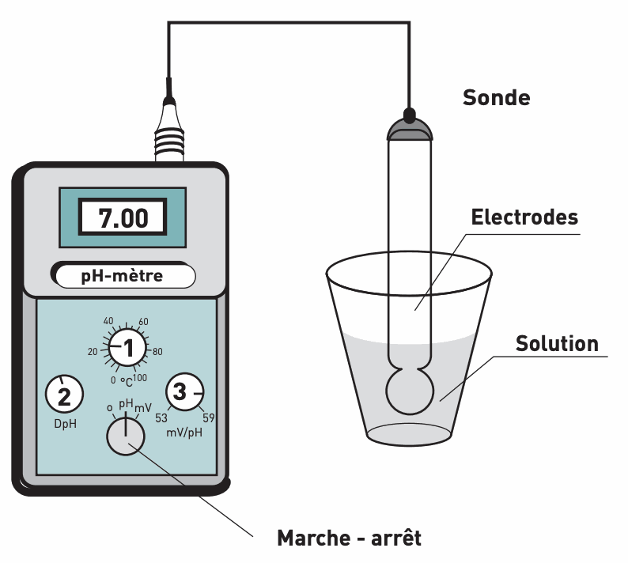
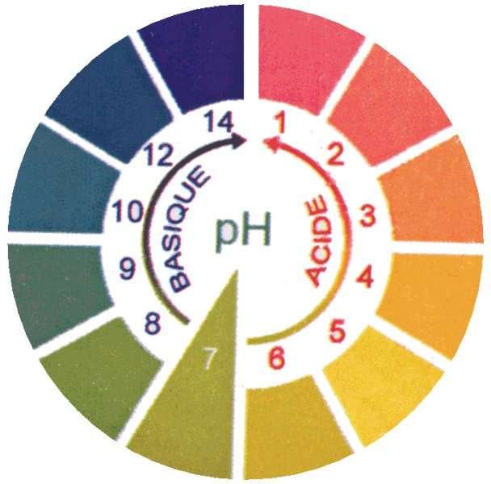
I – Acides, bases et potentiel hydrogène
3) Définition et mesure du pH
https://eduno.fr/blog/cours-2/post/1r-ch1-2-les-solutions-aqueuses-acides-basiques-et-neutres-135

Slide 4

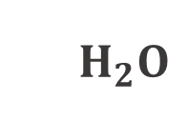
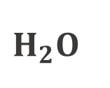

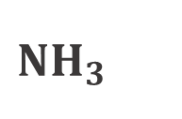




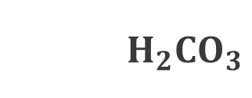



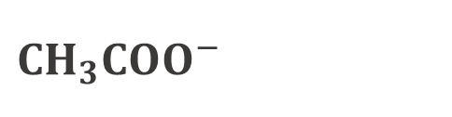
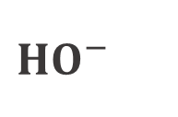
III – Acides et bases faibles
1) Constante d’acidité
$$pK_{A}$$
$$H_{2}O$$
$${HO}^{−}$$
14,0
$$HCO_{3}^{−}$$
$$CO_{3}^{2−}$$
10,3
$$NH_{4}^{+}$$
$$NH_{3}$$
9,2
Acides
Bases
$$H_{2}CO_{3}$$
$$HCO_{3}^{−}$$
6,3
$$CH_{3}COOH$$
$$CH_{3}COO^{−}$$
4,8
$$HSO_{4}^{−}$$
$$SO_{4}^{2−}$$
1,9
$${H_{3}O}^{+}$$
$$H_{2}O$$
0,0

Slide 5


III – Acides et bases faibles
2) Domaines de prédominance
Acide prédomine
Base prédomine
$$pK_{A}$$
$$pH$$

